Slide 1
Sammanställning från chefsdialog utifrån Samsjuklighetutredningen
8 november 2022
Sammanställd 2 december 2022 av Elin Cedergren, Emelie Sundén & Bim Soerich
Notes:
Denna presentation kan användas för att påbörja/stödja det gemensamma arbetet både lokalt och delregionalt.

Slide 2
Deltagare
100 deltagare
25 av 33 kommuner fanns representerade
Regionala verksamheter; öppenvårdspsykiatri, beroendemottagningar, vuxenpsykiatrin, LARO, Mariamottagningar, rättspsykiatrin och Barn och ungdomspsykiatrin.
Länsstyrelsen i Skåne

Slide 3
Samverkansstruktur i Skåne
Vårdsamverkan Skåne
https://xn--vrdsamverkanskne-dobn.se/
Notes:
I Skåne finns en samverkansstruktur Vårdsamverkan Skåne där Region Skåne och de skånska kommunerna deltar. Strukturen har sin grund i Avtal om ansvarsfördelning och utveckling avseende hälso- och sjukvården i Skåne, det så kallade Hälso- och sjukvårdsavtalet.

Slide 4
CENTRALT SAMVERKANSORGAN
CENTRAL TJÄNSTEMANNABEREDNING
NORDVÄST
Helsingborg
Klippan
Båstad
Bjuv
Höganäs
Åstorp
Ängelholm
Örkelljunga
Landskrona
Svalöv
NORDÖST
Kristianstad
Bromölla
Osby
Perstorp
Östra Göinge
MELLERSTA
Lund
Staffanstorp
Eslöv
Hörby
Lomma
Burlöv
Höör
Kävlinge
MALMÖ
SYDVÄST
Vellinge
Svedala
Trelleborg
SYDÖST
Ystad
Sjöbo
Tomelilla
Simrishamn
Skurup
Regionala samverkansgrupper
Tillfälliga arbetsgrupper
https://xn--vrdsamverkanskne-dobn.se/
Delregionalt samverkansorgan
Delregionalt samverkansorgan
Delregionalt samverkansorgan
Delregionalt samverkansorgan
Delregionalt samverkansorgan
Delregionalt samverkansorgan
Delregional tjänstemannaberedning
Delregional tjänstemannaberedning
Delregional tjänstemannaberedning
Delregional tjänstemannaberedning
Delregional tjänstemannaberedning
Delregional tjänstemannaberedning
Notes:
Vårdsamverkansstrukturen bygger på sex delregioner i Skåne. Kopplat till den skåneövergripande nivån Central Tjänstemannaberedning finns Regionala Samverkansgrupper, bland annat Regional Samverkansgrupp Psykiatri.

Slide 5
Regional Samverkansgrupp Psykiatri
På regional nivå finns ett gemensamt forum för tjänstepersoner med representanter från Region Skåne, Skånes Kommuner samt kommunerna i Skåne samt representation från idéburen sektor.
Regional Samverkansgrupp Psykiatri ansvarar för:
Samordning och utveckling på regional nivå avseende personer med psykisk funktionsnedsättning samt barn och unga som har eller riskerar psykisk ohälsa
Revidering av ramöverenskommelsen
Rådgivning till parterna vid tvister
Regional Samverkansgrupp Psykiatri sammanträder tre gånger per termin. Gruppen utser arbetande utskott som återrapporterar till Regional Samverkansgrupp Psykiatri.
Det finns ett permanent utskott för beroendefrågor kopplat till Regional Samverkansgrupp Psykiatri.

Slide 6
Samsjuklighetsutredningen
https://www.regeringen.se/rattsliga-dokument/statens-offentliga-utredningar/2021/11/sou-202193/

Slide 7
Införandet av utredningens förslag ska förberedas
Förslag från Samsjuklighetsutredningen:
”Införandet av förslagen ska genomföras så att huvudmännen och berörda myndigheter ges förutsättningar att planera förändringarna i respektive uppdrag och ha möjlighet att vidta nödvändiga utvecklingsinsatser gemensamt och var för sig. Medel bör avsättas inom ramen för anslag 1:8 Bidrag till psykiatri för omställning och implementering av förslagen. Stödet föreslås utgå två år innan och tre år efter ikraftträdandet. Staten ska ingå en överenskommelse med Sveriges Kommuner och Regioner, SKR om implementeringsstöd till regioner och kommuner.”

Slide 10
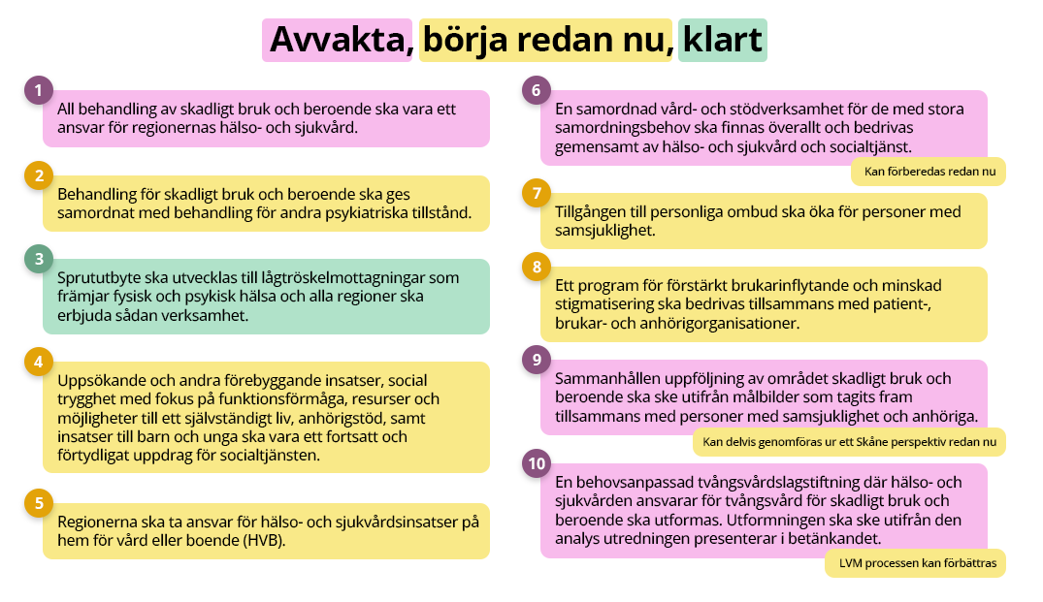
Notes:
Utifrån de 10 bärande delarna i samsjuklighetsutredningen har vi, utifrån diskussionerna vid chefsdialogen 8 november, gjort bedömningen att man bör avvakta med vissa av delarna. Dessa är markerade med rosa.
Vissa delar bedömer vi att man kan påbörja arbete med redan nu och dessa är markerade med gult
Nummer 3, Sprutbyte är en verksamhet som redan finns med god tillgänglighet i Skåne och som har funnits över tid. Vi bedömer att denna punkt är klar och den är markerad med grönt.

Slide 11
Ramöverenskommelse Region Skåne och kommunerna i Skåne
Barn upp till 18 år som har eller riskerar att utveckla psykisk ohälsa eller psykisk funktionsnedsättning.
Barn upp till 18 år och unga till och med 20 år som vårdas utanför det egna hemmet.
Personer i alla åldrar med psykisk funktionsnedsättning.
Personer i alla åldrar som missbrukar alkohol, narkotika, andra beroendeframkallande medel, läkemedel, dopningsmedel eller spel om pengar.
https://vardgivare.skane.se/siteassets/4.-uppdrag-och-avtal/kommunsamverkan/samverkansavtal/ramoverenskommelse-psykiatri-missbruk-och-placerade-barn.pdf
Notes:
Regional Samverkansgrupp Psykiatri har tagit fram denna ramöverenskommelse. Den är sedan beslutad i alla 33 kommuner och i Region Skåne. Den utgör en bilaga till Avtal om ansvarsfördelning och utveckling avseende hälso- och sjukvården i Skåne. I ramöverenskommelsen finns det ett avsnitt kring sjuklighet (se nästa bild).

Slide 12
5.2 Samsjuklighet psykisk ohälsa och missbruk/beroende
Från ramöverenskommelsen
Hälso- och sjukvården och socialtjänsten ska erbjuda personer med samsjuklighet psykisk ohälsa och missbruk/beroende en samordnad vård. Psykisk ohälsa är vanligt bland personer med missbruk och beroende. Behandlingsmöjligheter, följsamhet till behandling och behandlingsresultat för missbruk/beroende är sannolikt sämre om det också finns en samtidig psykisk sjukdom, och vice versa. Det är därför viktigt att samsjuklighet uppmärksammas och att personer med samsjuklighet får hjälp med båda tillstånden samtidigt. Samsjuklighet får aldrig vara ett skäl till att inte ge vård eller att vård och behandling försenas. Uthållighet och kontinuitet ska prägla vården och insatserna.
Notes:
5.2 från ramöverenskommelsen
https://vardgivare.skane.se/siteassets/4.-uppdrag-och-avtal/kommunsamverkan/samverkansavtal/ramoverenskommelse-psykiatri-missbruk-och-placerade-barn.pdf

Slide 13
4. Placering utanför hemmet
Från ramöverenskommelsen
Båda huvudmännen ska sträva efter att minska behovet av placeringar genom att själva tillhandahålla individanpassade vård- och stödinsatser. Innan frågan om placering aktualiseras ska huvudmännen ha kommit fram till att resurser i närmiljön är uttömda och att personens behov inte kan tillgodoses på annat sätt än genom placering. Om en placering bedöms nödvändig ska närhetsprincipen beaktas genom att i första hand undersöka möjligheter till placering inom den egna regionen.
Notes:
I ramöverenskommelsen finns flera avsnitt som rör placering utanför egna hemmet. Nu följer flera bilder som visar dessa. Vi har tagit med dessa bilder då det vid dialogen framkom att det finns behov av samverkan för målgruppen avseende detta. Om det inte är en angelägen fråga hos er så hoppa över dessa bilder!

Slide 14
4.1 Ansvar vid placering utanför hemmet
Från ramöverenskommelsen
Varje huvudman ansvarar för bedömning, utredning, insatser och uppföljning utifrån sitt uppdrag. Båda huvudmännen har rätt att själva utföra insatserna eller träffa avtal med annan part som har kompetens att utföra uppdraget.
Ansvar fördelas i enlighet med de principer som anges i avtal om ansvarsfördelning och utveckling avseende hälso- och sjukvården i Skåne.
Vid placering av barn är barnens hälsa och skolgång särskilt viktiga faktorer att ta hänsyn till. Socialnämnden har ett övergripande ansvar för barn och unga under placering och ska verka för att placerade barn får den hälso- och sjukvård de behöver, men har inget operativt hälso- och sjukvårdsansvar. Socialnämnden har en skyldighet att minst en gång var sjätte månad överväga om vården fortfarande behövs.

Slide 15
Hälso- och sjukvårdsansvar vid placering utanför egna hemmet
Från ramöverenskommelsen
Fortsättning 4.1 Ansvar vid placering utanför hemmet
Grundregeln är att kommunen ansvarar för hälso- och sjukvård upp till och med sjuksköterskenivå för sådan vård som bedöms vara på primärvårdsnivå om personen själv eller med hjälp av assistans/ledsagare inte kan ta sig till av Region Skåne finansierad öppenvård. Region Skåne ansvarar för sådan hälso- och sjukvård som bedöms vara på specialistvårdsnivå samt läkarstöd.
I Skåne finns en regional rutin för egenvårdsbedömning som beskriver hur bedömning och beslut avseende egenvård ska ske.

Slide 16
Undantag från grundregeln;
Från ramöverenskommelsen
Fortsättning 4.1 Ansvar vid placering utanför hemmet
Särskilda boendeformer och bostäder med särskild service enligt SoL och LSS där kommunen inte har hälso- och sjukvårdsansvar;
a. Hem för vård eller boende, HVB (6 kap resp. 7 kap1 § 1st 1. SoL) är inte en sådan särskild boendeform som avses i 18 § HSL. Kommunen har inte hälso- och sjukvårdsansvaret för den som vistas där.
b. Korttidsvistelse där insatsen ges med stöd av 4 kap 1 § SoL, där kommunen köper platser från enskild verksamhet som har tillstånd enligt 7 kap 1§ 1 st 3 SoL (hem för viss annan heldygnsvård). Kommunen har inte hälso- och sjukvårdsansvaret för den som vistas där.
c. Korttidsvistelse för LSS personkrets där insatsen ges med stöd av 9 § 6. LSS. Kommunen har inte hälso- och sjukvårdsansvar enligt 18 § HSL för dessa verksamheter. Detta gäller oavsett om korttidshemmet drivs av kommun eller enskild. (Enligt SKL PM 2003-07-08)
d. Jourhem och familjehem samt Stödboende för barn och unga 16–20 år

Slide 17
4.2 Gemensam planering i samband med placering utanför hemmet
Från ramöverenskommelsen
Om personen i samband med placering utanför hemmet behöver insatser från både region och kommun i form av hälso- och sjukvård eller socialtjänst, ska en samordnad individuell planering, SIP, genomföras med medverkan av representanter för de enheter som ansvarar för insatserna där ansvarsfördelningen tydliggörs och där individen deltar.
Vid placering ska särskilt beskrivas:
målsättning med placeringen
individens behov och inställning
respektive huvudmans och parts ansvar för de vård- och stödinsatser som ska utföras
om huvudmännen själva utför insatsen eller om de utförs av annan part
hur skola/sysselsättning tillgodoses

Slide 18
4.3 Överenskommelse om kostnadsansvar vid placering utanför hemmet
Från ramöverenskommelsen
Huvudregeln är att varje huvudman ansvarar för de kostnader som kan knytas till var och ens ansvar för vård, stöd och insatser, oavsett om insatserna utförs av huvudmannen eller om avtal med annan part upprättats. Ansvar för kostnaderna fördelas i enlighet med de principer som anges i avtal om ansvarsfördelning och utveckling avseende hälso- och sjukvården i Skåne.

Slide 19
Från ramöverenskommelsen
Fortsättning 4.3 Överenskommelse om kostnadsansvar vid placering utanför hemmet
Kostnadsfördelningen sker mellan huvudmännen och ska vara klarlagd innan placering sker utanför hemmet. Diskussioner om kostnadsfördelning ska inte ske vid möte där den berörda personen medverkar. Ingen part kan i efterhand åberopa kostnadstäckning om inte detta ansvar klart framgår av skriftlig kostnadsfördelning. Undantaget är då placeringar sker akut. Då bör kostnadsfördelningen vara klarlagd senast fem dagar efter placeringen. Kostnaden för akutplaceringen ligger kvar på placerande huvudman till dess att ansvars- och kostnadsfördelning fastställts.

Slide 20
Fortsättning 4.3 Överenskommelse om kostnadsansvar vid placering utanför hemmet
I den skriftliga kostnadsfördelningen ska det framgå:
respektive huvudmans och parts ansvar för de vård- och stödinsatser som ska utföras
hur hälso- och sjukvårdsinsatser ska tillgodoses
fördelning av kostnader i kronor eller procent
Om kostnadsfördelning inte kan överenskommas är det båda parternas ansvar att personens behov tillgodoses i väntan på att kostnadsfördelningen klargörs.

Slide 21
4.4 Uppföljning vid placering utanför egna hemmet
Uppföljning av placeringar ska ske gemensamt och regelbundet av huvudmännens berörda verksamheter. I takt med att personens behov förändras ska parterna bedöma om och hur kostnadsfördelningen ska justeras. Inför avslut av placering ska SIP följas upp och gemensam planering för vidare insatser göras.

Slide 22
Diskussionsfrågor från Chefsdialogen 8 november
Hur arbetar vi vidare med frågan i det delregionala arbetet?
Vad kan vi göra redan nu?
Hur får vi med brukarperspektivet i arbetet?
Notes:
De 100 deltagarna delades upp i 8 grupper och diskuterade utifrån dessa tre frågor. Gruppernas omfattande svar har sammanställts. Se nästföljande bilder.

Slide 23
Hur arbetar vi vidare med frågan i det delregionala arbetet?
Samverkan på delregionalnivå, bör innehålla psykiatri, beroendevård, primärvården, kommuner och brukarrepresentation
Inventera befintliga samverkansstrukturer
Genomföra delregionala kartläggningar – vilka integrerade verksamheter finns i delregionen?
Möjligt med gemensamma avtal? Lokala överenskommelser utifrån ramöverenskommelsen
Gemensamma aktiviteter som tex workshops, föreläsningar, utbildningar

Slide 24
Vad kan vi göra redan nu? 1/2
SIP/Mina Planer
Säkerställa övergångar mellan huvudmännen
Samverka mellan kommuner
Förbättra uppföljning inom respektive verksamhet
Case management, FACT, liknande metoder
Integrerade verksamheter
Tillgänglighet

Slide 25
Vad kan vi göra redan nu? 2/2
Förbättra LVM processen
Se över processen vid placering på HVB
Projektledare delregionalt/lokalt
Arbeta med avvikelser gemensamt
Testa att använda VIP Beroende https://www.vardochinsats.se/missbruk-och-beroende/

Slide 26
Hur får vi med brukarperspektivet i arbetet?
Personligt ombud
Peer support, case management (liknande metoder)
Brukarråd på olika nivåer
Brukarflytande i mötet i det dagliga arbetet

Slide 27
I ett längre perspektiv
Gemensam HVB
Fler integrerade verksamheter
Brukarstyrda inläggningar vid beroende

Slide 28
Kontaktuppgifter
Elin Cedergren
Projektledare
Skånes Kommuner
Elin.cedergren@skanseskommuner.se
Bim Soerich
Hälso- och sjukvårdsstrateg
Region Skåne
Bim.soerich@skane.se
Emelie Sundén
Strateg
Skånes Kommuner
Emelie.sunden@skaneskommuner.se

